Slide 1

WORKSHOP
PYTHON
SENAI
Turma Tec.Informatica para internet
Logica de Programação
20.05.2021

Slide 2

Equipe
Reinaldo
Janine
Samuel

Slide 3




01
02
Resumo
03
04
Historia do Python
Aprenda um pouco sobre o python e sua história
Funcionalidade
Afinal para que serve o Python?
Mercado de Trabalho
Uma olhada no mercado de desenvolvedores python
Introdução ao Python
Aprenda o basico para programar em python

Slide 4
O que é o Python
O python é uma linguagem de programação de alto nível, dinâmica, interpretada, modular, multiplataforma, e orientada a objetos.

Slide 5
Origem
Desenvolvido em 1989 por Guido Van Rossum a ideia era criar uma linguagem de script simples para economizar tempo no desenvolvimento e melhorar a eficiência.
Guido trabalhava no Centrum Voor Wiskunde en Informatica, seu trabalho na época era implementar uma linguagem de programação chamada ABC, ainda trabalhando no CWI ele começou a desenvolver um script que inicialmente foi chamado de “Modula-3” logo depois sendo renomeado como Python.

Slide 6
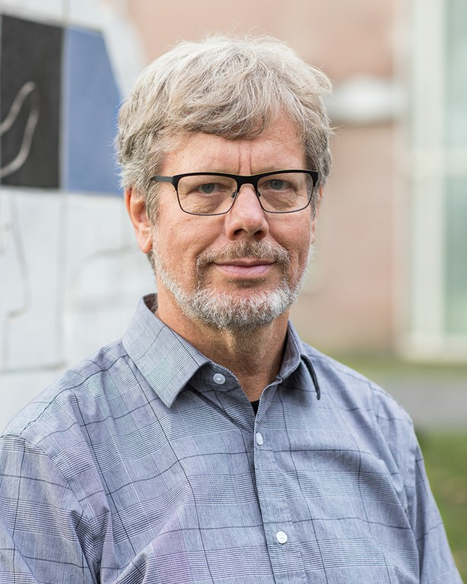
Guido Van Rossum
Criador do Python

Slide 7
Não, não tem a ver com cobras
Apesar do nome Python e o seu logotipo que mostra duas cobras,uma em azul e outra amarela, muitas pessoas acreditam que o nome tem origem a algum tipo de cobra porém a história não é bem assim.
O nome python veio de origem de um seriado de tv da BBC chamado da “Fly Circus de Monty Python” qual o Van Rossum era um grande Fã na época, segundo ele precisava de um nome único e misterioso e daí surgiu o “Python”

Slide 8

Para que serve o python?
Desenvolvimento Web
Big Data
Pela facilidade de manipular e processar dados
Sites como instagram e Pinterest
Computação Grafica
Inteligencia Artificial
Poderoso software de gráficos 3d, o Blender, entre outros
Boa parte dos algoritmos de buscas são desenvolvidos em python

Slide 9

MERCADO DE TRABALHO
1999
2009
2018
2019
27º lugar entre as linguagens de programação
Python alcança o ranking das 5 melhores linguagens
Eleito a linguagem do ano
4º lugar entre as linguagens de programação

Slide 10
Media salarial de um programador python
Estados Unidos $110,840/ano
Noruega
$69,735/ano
Alemanha
$59,899/ano
Suiça $98,059/ano
Brasil
R$ 70,000
Dinamarca $79,637/ano

Slide 11
INTRODUÇÃO
ao python

Slide 12



Linguagem Compilada X Interpretada
COMPILADA
INTERPRETADA

Slide 13

Codigo interpretado

Slide 14
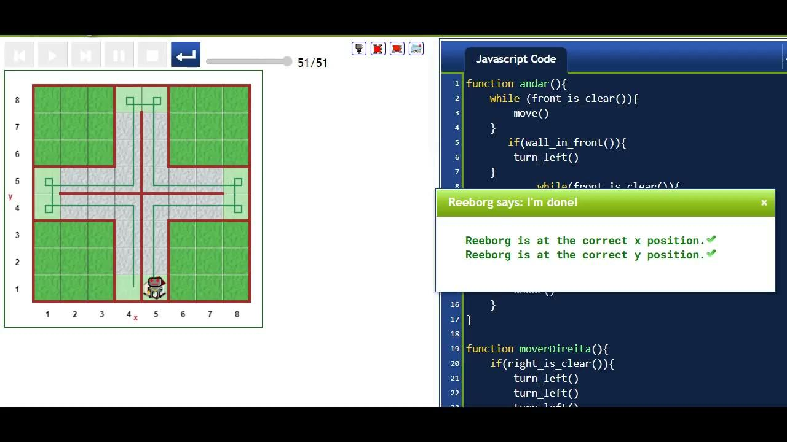
Codigo compilado

Slide 15
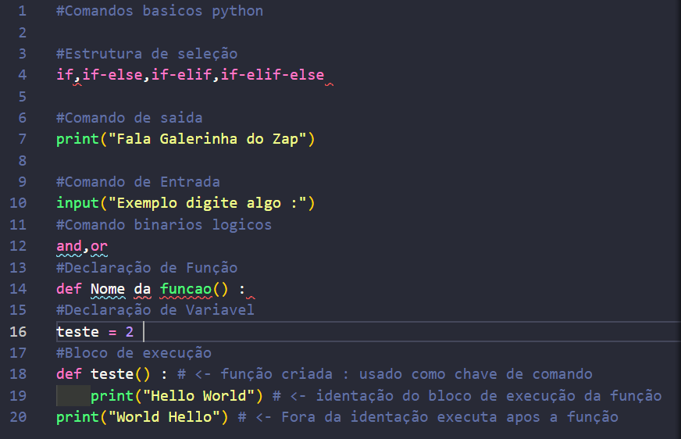
Comandos Básicos

Slide 16
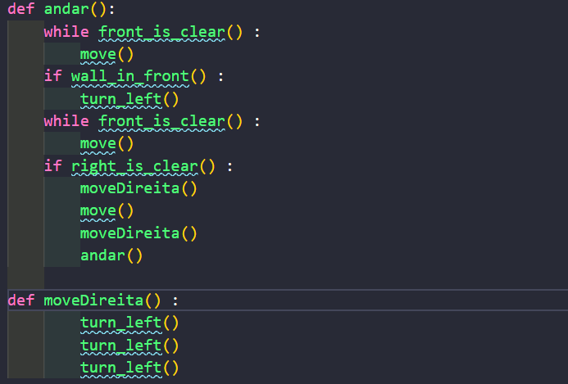
Exemplo de codigo

Slide 17
THANKS
Please keep this slide for attribution.

